Slide 1







"Pago ou Não?"
Regras

Slide 2






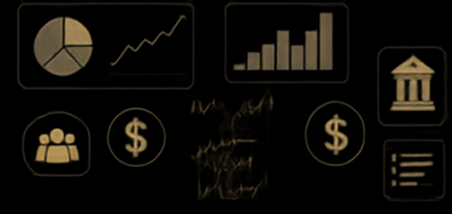







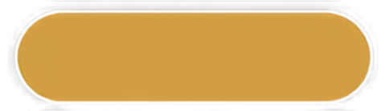


MERGULHE NO PERSONAGEM
VOCÊ NA VIDA REAL
SEU PAPEL NO JOGO
Mergulhe no Personagem
É uma simulação
O jogo espelha a realidade.
Assumam um papel
Assuma o papel de um cidadão implacável ou cidadão modelo.
Sem Constrangimento
Não tenha medo de tomar decisões que você não tomaria na vida real (como sonegar). O objetivo é justamente explorar as consequências e analisar os resultados depois!
Vida Real
Simulação

Slide 3


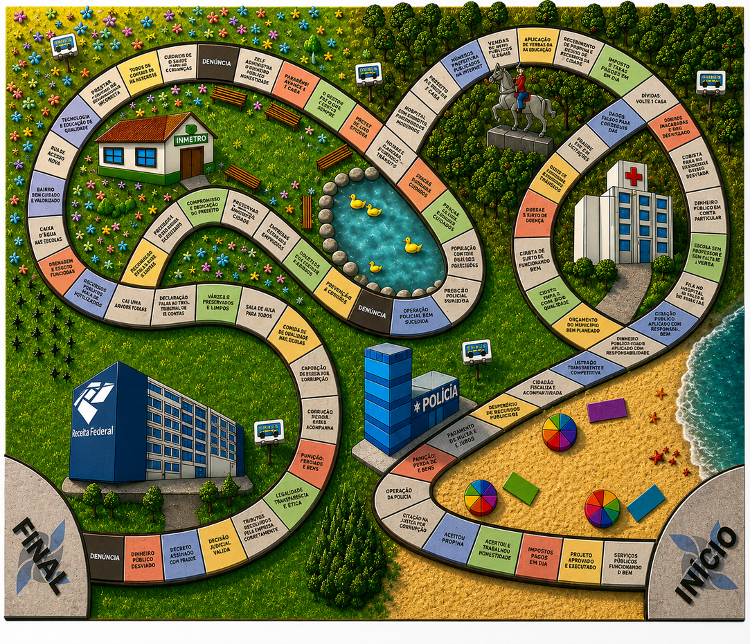



O Tabuleiro e a Sociedade
Mesa
O Líder
Caso sua empresa tenha mais de um jogador, escolham um líder para dar a palavra final
(pode ser trocado durante o jogo).
Representa uma Sociedade.
O Peão
O facilitador
Representa a sua Empresa
(ou sua equipe).
O Juiz da mesa. Ele controla o banco, as cartas e resolve qualquer dúvida.

Slide 4
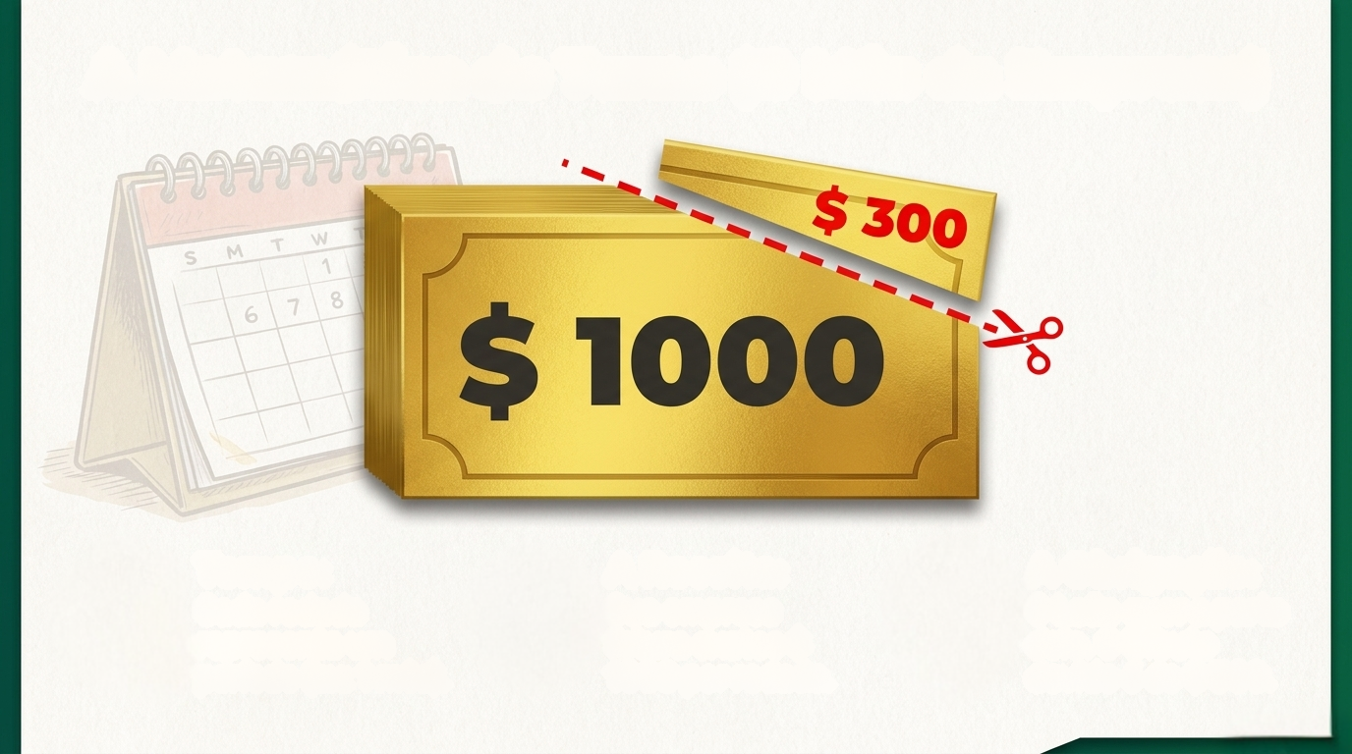

Receita da Empresa
Tempo:
Cada rodada representa um
período (ex: 1 mês).
A Receita:
Sua empresa fatura exatos $ 1000 por rodada.
A Obrigação:
O imposto devido
é de $ 300.

Slide 5
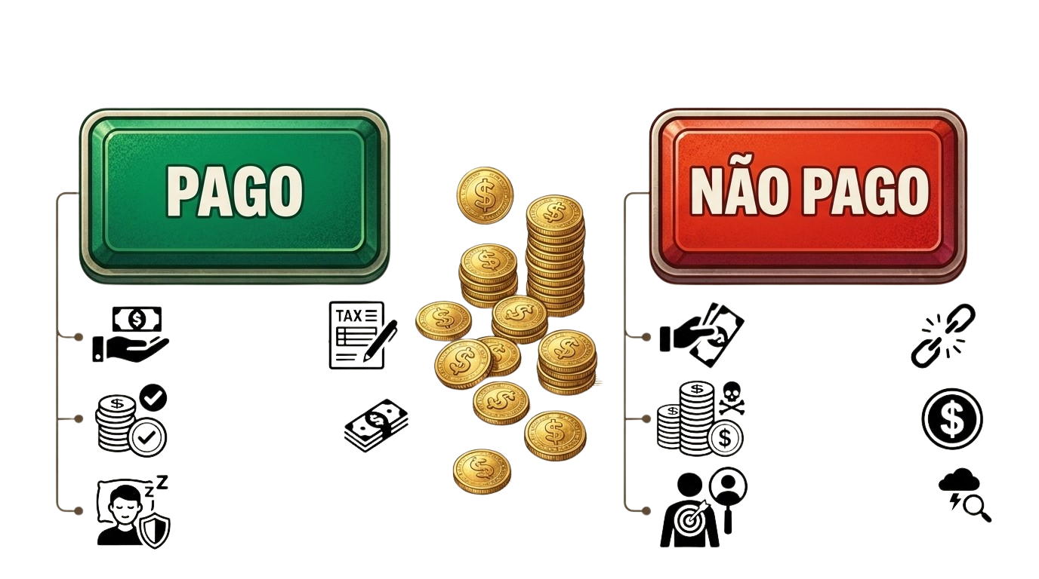
O Grande Dilema: A Decisão da Rodada
Ação:
Você declara e paga e seus tributos.
Ação:
Você decide sonegar.
Resultado Imediato:
O facilitador te entrega $ 1000.
Resultado Imediato:
O facilitador te entrega $ 700
Status:
Você ajuda a financiar o Estado.
Status:
Ganho máximo, sem pagamento de impostos

Slide 6
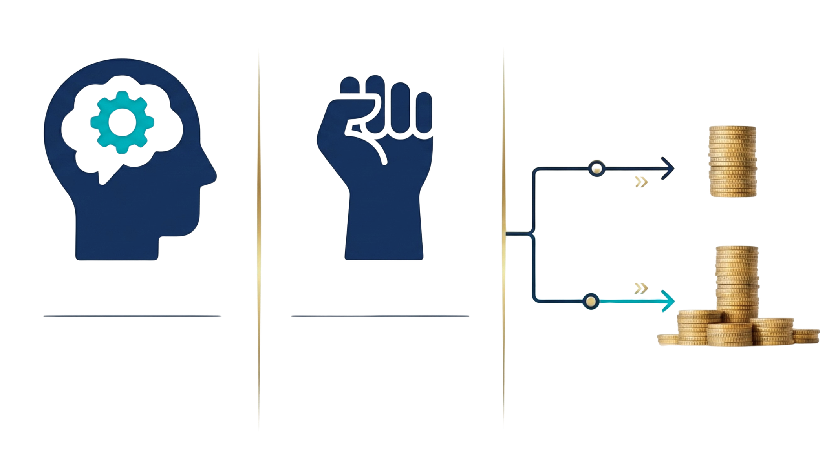
Dinâmica do Pago ou Não
PAGAR
Abaixe a mão mostrando
1 dedo. Receba $ 700 do
facilitador.
1. A Escolha
2. O Comando
Decida se irá pagar os tributos devidos ou sonegar. Não revele sua escolha para a mesa!
O facilitador dirá em voz
alta: Pago ou não? Todos
os líderes de empresa
levantam a mão fechada,
no exato ritmo do
tradicional Dois ou Um.
SONEGAR
Abaixe a mão mostrando 2 dedos. Fique com $1000.

Slide 7
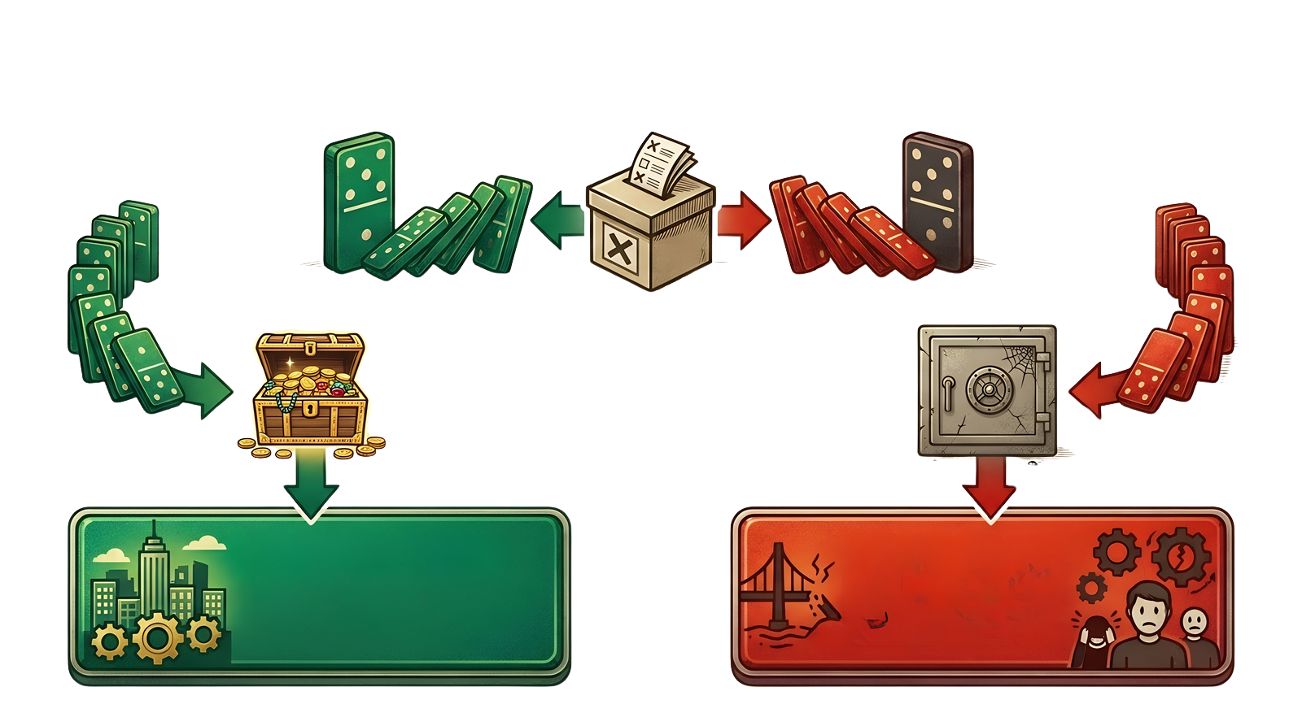
O Efeito Coletivo: 0 Destino do Estado
Maioria decide
PAGAR
Maioria decide
NÃO PAGAR
(ou ocorre EMPATE)
A Maioria
da Mesa
O Estado tem recursos
suficientes.
O Estado fica
sem recursos.

Slide 8
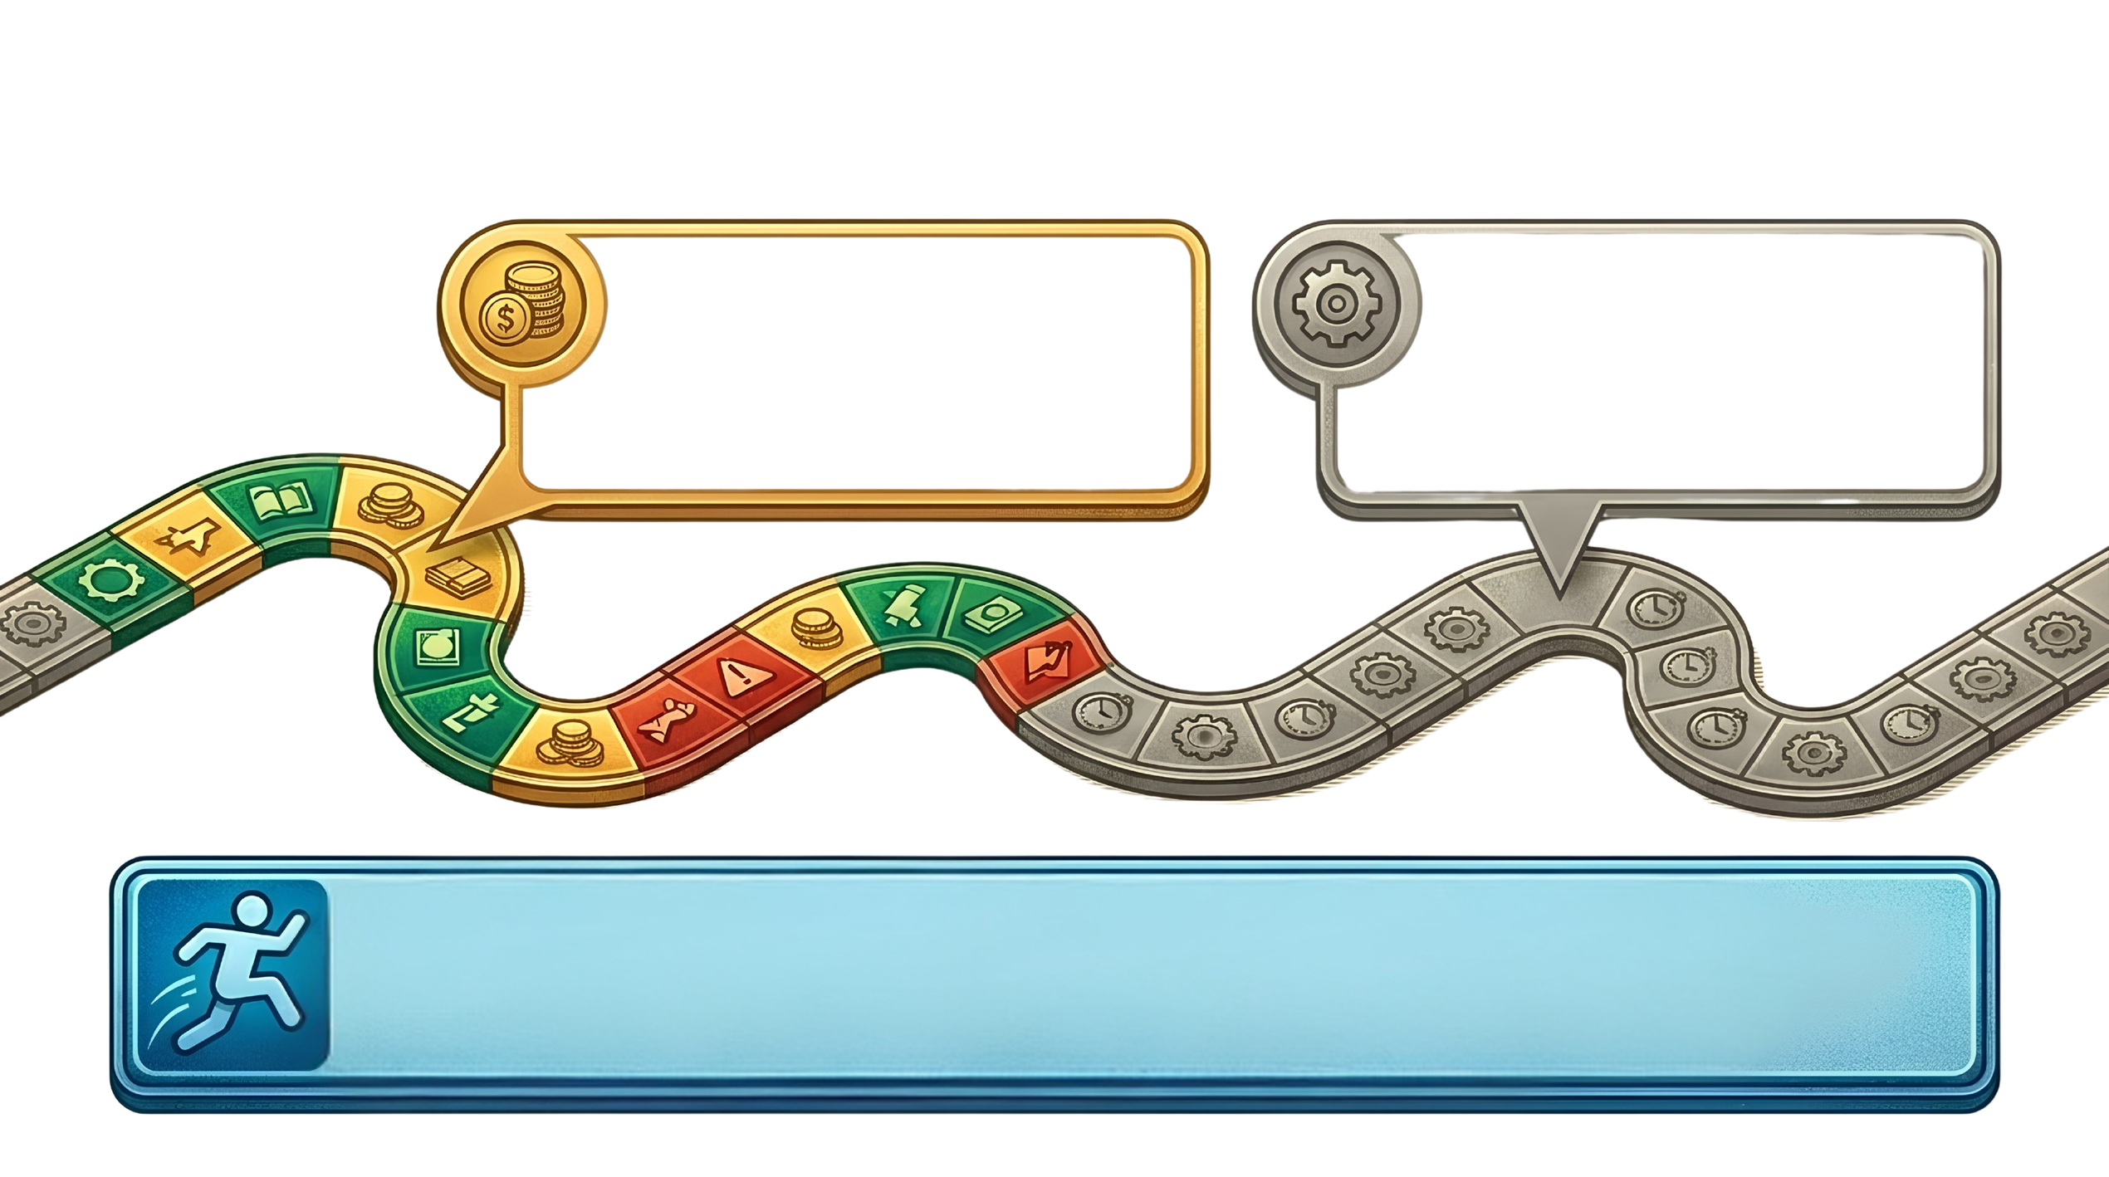
Movimentação e Casas do Tabuleiro
Casas Coloridas:
O que acontece aqui DEPENDE
do Estado (se tem recursos suficientes ou não).
Casas Cinzas:
Eventos fixos, acontecem independentemente de o Estado ter ou não recursos.
Importante
Se uma consequência mandar você avançar ou recuar para uma NOVA casa,
NÃO deve ser cumprida a consequência na nova posição.

Slide 9




Malha Fina
Tributo Sonegado: $ 300
+
Multa de Ofício: $ 450
Total de $750 (por período sonegado)
Pagamento do tributo sonegado ocorre quando:
• Quem cair na casa da DENÚNCIA poderá denunciar um concorrente à Receita Federal.
• Se o sonegador tirar uma carta de “malha fina”.

Slide 10

Consequências nas Cartas
Sonegadores
Pagadores
Recebem uma Carta Vermelha.
Recebem uma Carta Azul.
• Mecânica: A consequência, boa ou ruim, descrita na carta acontece NA HORA.
• Mecânica: recompensas e ferramentas táticas que podem ser guardadas para uso no momento oportuno. As cartas de restituição acrescentam valor ao final do jogo.

Slide 11
















CARTAS AZUIS
Cartas de ação (I): podem ser
usadas a partir da próxima rodada,
quando o jogador quiser.
RESTITUIÇÃO
JOGADA BÔNUS
RECUPERE
50 REALES
JOGUE O DADO
NOVAMENTE.
AO FIM DO JOGO.
Restituição
Jogada Bônus
Guarde até o final
do jogo para trocar por dinheiro
(Ex: Receba $50 extras).
Use a partir da
rodada seguinte para jogar o
dado novamente.
Receita Federal

Slide 12




CARTAS AZUIS
Cartas de ação (I): podem ser
usadas a partir da próxima rodada,
quando o jogador quiser.
NOVA CHANCE
TROCA DE CARTA!
EMBARALHE SUAS CARTAS AZUIS E SAQUE O MESMO NÚMERO DE CARTAS DO BARALHO
TROQUE UMA
CARTA AZUL SUA
COM UM JOGADOR.
Nova Chance
Troca de Carta
Troque suas outras cartas azuis por outras do baralho com o faciltador, na mesma quantidade.
Troque uma outra carta azul sua com uma do adversário.
Receita Federal

Slide 13
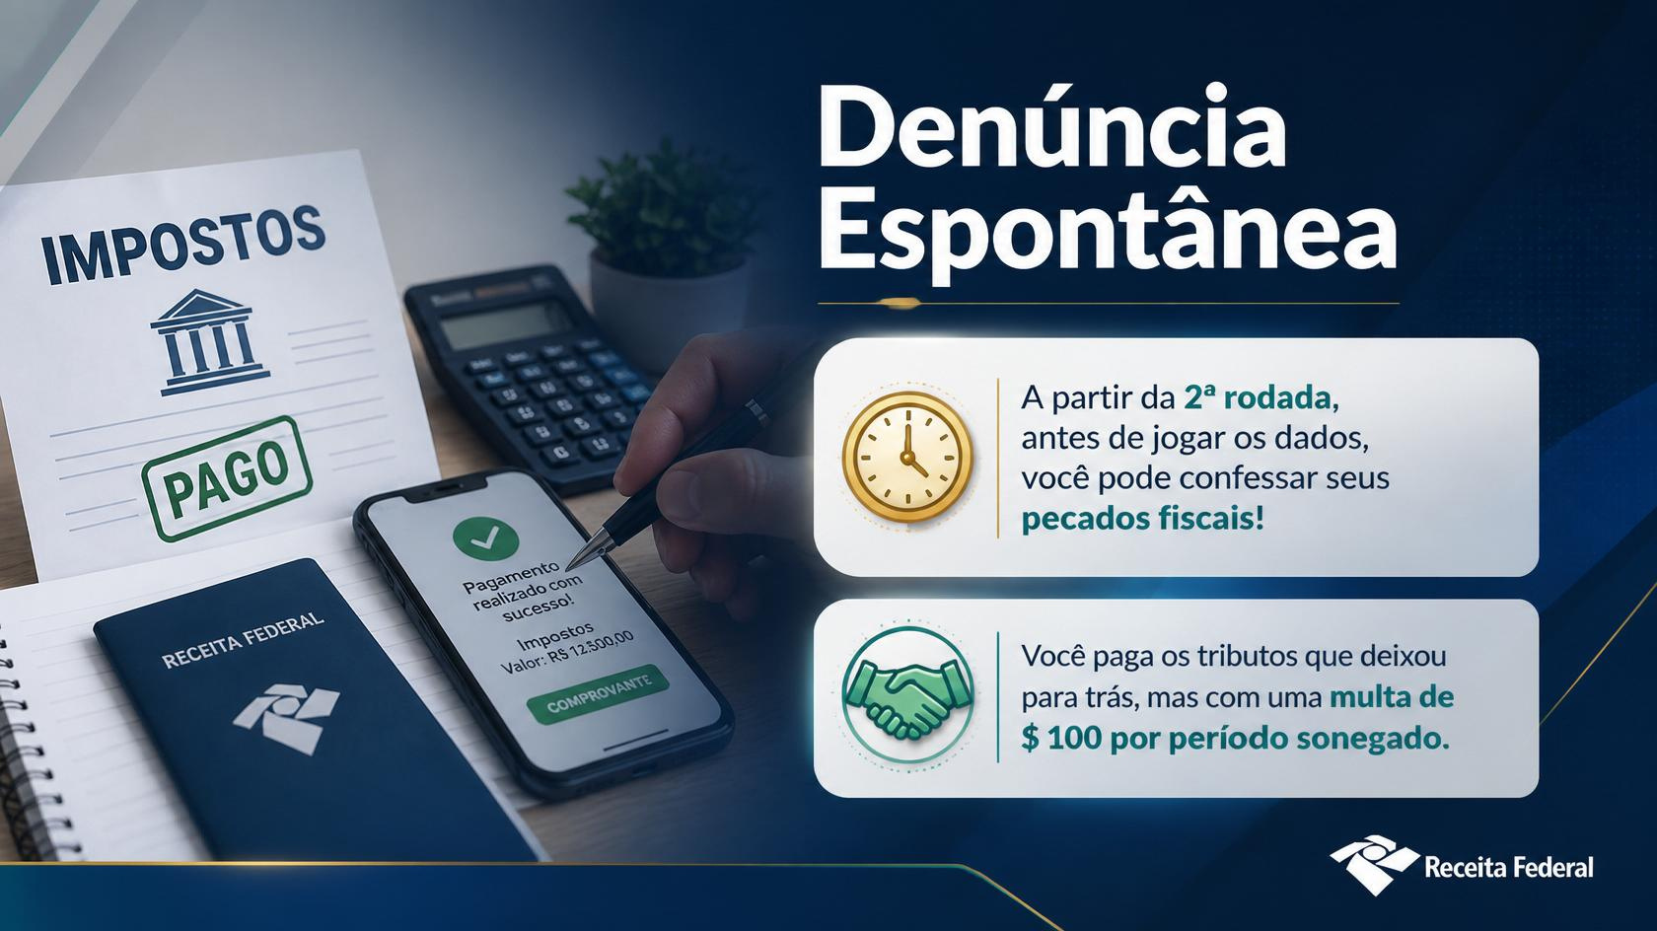

Slide 14






Fim de Jogo
Quando acaba?
1.
2.
3.
Um competidor cruza a linha de chegada do tabuleiro.
O tempo limite da sessão se esgota.
O facilitador decide que a sociedade já aprendeu o suficiente.
A Bonificação da Chegada:
Quem chegar ao fim primeiro ou estiver mais avançado,
ganha um bônus de $ 1000 (dividido em caso de empate).
A Regra de Ouro:
Vencedor: Ganha quem tiver o MAIOR SALDO BANCÁRIO no momento final!

Slide 15
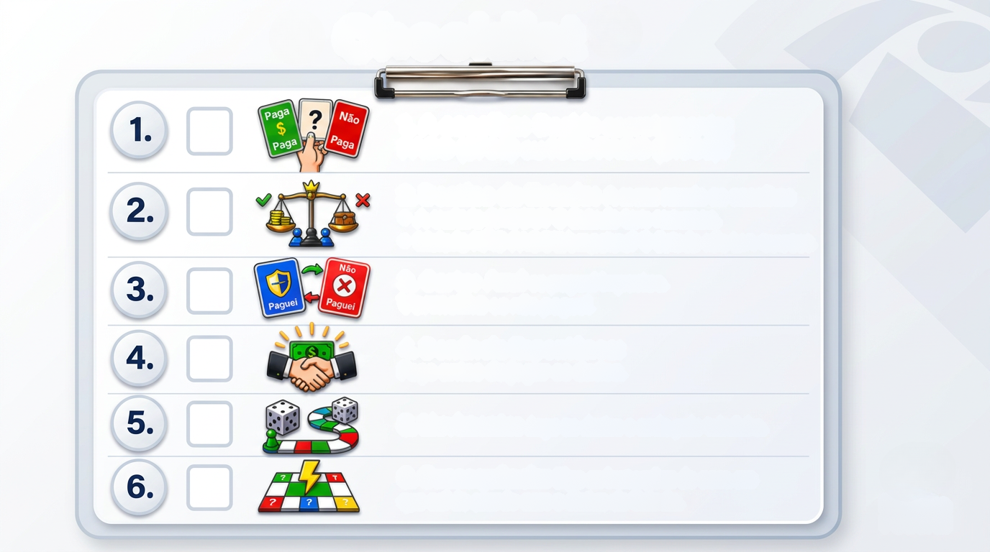
Checklist
1. A escolha: Decido secretamente:
PAGO ($700) ou NÃO PAGO ($1000)?
2. Destino do Estado: A mesa revela as escolhas
• A maioria PAGOU? O Estado tem recursos.
• Maioria NÃO PAGOU/empatou? O Estado não tem recursos.
3. Carta: - Azul se paguei impostos.
- Vermelha se não paguei.
4. Denúncia Espontânea:
Faço antes de jogar os dados.
5. Movimento: Jogo os dados e ando pelo tabuleiro.
6. Consequência: Sigo as instruções da casa em que caí, de acordo com o status do Estado.

